Slide 1
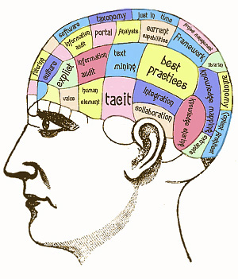
التعلم الفعال واستراتيجيات تحفيزه في العصر الرقمي
إعداد الأستاذ الدكتور عصام نجيب الفقهاء
جامعة فيلادلفيا - الأردن

Slide 2
موضوع المحاضرة
تسعى كافة الجامعات إلى التميز وفق المعايير الدولية. وتضع كل واحدة منها رؤية ورسالة وغايات وأهدافاً تصل في طموحها حد الكمال. ولدى تطبيق معايير الجودة، يحكم على واحدة بالنجاح، بينما يحكم على أخرى بالفشل. ويعزى فشل الجامعات في تحقيق أهدافها إلى خلل مركب يشل عملها، ويؤثر سلباً على نوعية مخرجاتها، ويعيق التعلم الفعال فيها. وبتمثل الخلل المركب في عدم الالتزام بما يأتي:
مجال المحتوى: تبني خبرات تعليمية تعلمية من مستويات عليا في هرم الخبرات.
مجال أساليب التعليم: الموازنة بين تفريد التعليم، وأتمتته، واستخدام أساليب تعليم وتعلم مناسبة.
مجال أنماط التعلم: استخدام استراتيجيات تعليم وتعلم تركز على مجموعات الدارسين، بدلاً من التركيز على الطالب الفرد، أو حتى على المعلم نفسه كما في التعليم التقليدي.
مجال تقنيات التعليم: تشجيع التعلم الإلكتروني الذي ييسر التعلم لكل إنسان في أي زمان ومكان.

Slide 3
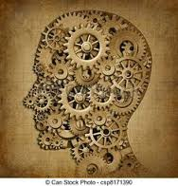
أهداف المحاضرة
التوعية بالخلل المركب الذي تعاني منه
مؤسسات التعليم الجامعي بنسب متفاوتة.
والدعوة إلى تصويب الأوضاع من خلال
فهم وتطبيق التغييرات اللازمة لمسايرة
معطيات القرن الحادي والعشرين.

Slide 4
محاور المحاضرة
توضيح مفهومي العصر الرقمي والتعليم والتعلم الفعال.
بيان ماهية الخلل المركب والمعيق للتعلم الفعال في مؤسسات التعليم الجامعي.
التمييز بين التعليم التقليدي والمعاصر في القرن الحادي والعشرين.
توضيح المقصود بالمجتمع التعلمي وتفريد التعليم وأتمتته.
بيان استراتيجيات التعليم الإلكتروني، تمهيداً لتحديد مواقع جامعاتنا العربية منها.
اقتراح التوصيات اللازمة لتصويب الخلل المركب الذي يعيق تحقيق التعلم الفعال وتحفيزه.

Slide 5
ما المقصود بالعصر الرقمي..؟
اتسمت البيئة الثقافية والاجتماعية في المجتمعات بصفات جعلت علماء الاجتماع يضفون على كل واحد من العقود صفة محددة:
- عقد العائلة المنغلقة الكئيبة في الثلاثينيات من القرن العشرين,
وعقد العائلة ذات الأب الغائب دائماً في الأربعينيات,
وعقد العائلة ذات الأم المتسامحة في الخمسينيات,
وعقد العائلة المتسمة بالحيوية والشباب والثورة في الستينيات,
وعقد العائلة الأنانية في السبعينيات,
وعقد العائلة المتمسكة بالقيم الجديدة في الثمانينيات,
وعقد العائلة المتواصلة بأدوات التواصل الاجتماعي في التسعينيات،
وعقد العائلة الرقمية في العقد الأول من القرن الحادي والعشرين،
وعقد العائلة المعتمدة على الذكاء التواصلي في العقد الثاني من القرن الحادي والعشرين.

Slide 6
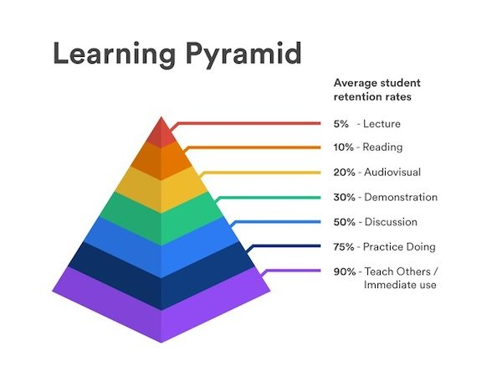
ما معنى التعلم الفعال.. ؟
يكون التعليم والتعلم فعالاً حين يحقق الأهداف المعرفية والأدائية والوجدانية المخططة لعمليتي التعليم والتعلم. ولتحقيق التعلم الفعال، يقتضي مراعاة توفر ما يأتي: MacGregor, 2007))
المعلمون:
القدرة على اختيار أحدث المراجع
للمحتوى.
- القدرة على تصميم عملية التعليم الفعال،
التدرب على أساليب جذب انتباه
الدارسين.
الطلبة:
قدرة الدارسين على المشاركة الفاعلة في
فرق عمل تفاعلية.

Slide 7
تصنيف الأهداف التعليمية التعلمية السلوكية

Slide 8
مواصفات الأهداف السلوكية الذكية
SMART Objectives :
• S--------- Specific; محددة
• M---------Measurable; قابلة للقياس
• A--------Achievable; ممكنة التحقيق
• R----------Result-based; مبنية على النتائج
• T-----Time-bound. يتم تحقيقها ضمن زمن محدد

Slide 9
طرق مواجهة الخلل المركب المعيق للتعلم الفعال
الخلل المركب الذي يطال المحتوى والعملية يشل إنتاجية مؤسسات التعليم الجامعي. والتوعية بماهيته ورعاية أطر تطويرية جديدة لتحاشيه يستلزم اتباع ما يأتي:
مجال المحتوى:
تبني خبرات تعلمية من مستويات أعلى على سلم الخبرات، والانتقال من مجرد بث المعلومات (transmission) إلى التعليم التكويني (transformation).
مجال أساليب التعليم:
الموازنة بين تفريد التعليم، وأتمتته، واستخدام أساليب تعليم وتعلم مواتية.
مجال أنماط التعلم:
استخدام استراتيجيات تعليم وتعلم تركز على مجموعات الدارسين”Crowd-Sourcing ”. ويعني ذلك دعوة الدارسين إلى العمل التشاركي ضمن مجموعات تعمل بصورة تفاعلية لحل مسائل محددة
مجال تقنيات التعليم:
تشجيع التعلم الإلكتروني لكل إنسان وفي أي زمان ومكان.

Slide 10
مقارنة بين التعليم التقليدي والحديث من حيث دور المعلم والطالب
الطالب هو محور العملية التعليمية التعلمية في النظام التربوي الحديث.
مهمة المعلم تأهيل الطلبة للمشاركة الفاعلة في العمل التعلمي ضمن فريق.
المعلم هو محور العملية التعليمية التعلمية في النظام التربوي التقليدي .
يتركز التعليم التقليدي على كيفية قيام المعلم باختيار محتوى التعلم، وتيسير عملية التعلم، وتصميم الأنشطة الهادفة لتحقيق الأهداف المخططة.

Slide 11
التغييرات الأربعة المطلوبة
الانتقال من تبني خبرات تعلمية من مستويات متدنية على سلم الخبرات، تتمثل بإعطاء الدارسين ما يختاره المعلم ويقدمه بوسائل يراها مناسبة، إلى خبرات من مستوى أعلى على سلم هرم الخبرات.
استخدام استراتيجيات تعليم وتعلم تركز على مجموعات الدارسين، والانتقال من نمط التعلم من أجل المهنة (learning for earning) المتمركز حول المعلم والاعتماد الكلي على خبراته كسلطة معرفية إلى نمط اقتصاد المعرفة المتمركز حول الدارس، ومن ثم حول فريق الدارسين ضمن نظام تعلم اجتماعي.
(Cisco Internet Business Solutions Group, 2007)
الانتقال من نموذج تفريد التعليم وحده، ومن أتمتة التعليم وحدها، ومن اتباع أساليب تدريس مناسبة وحدها، إلى التركيز على موازنة تلك العناصر مجتمعة.
الانتقال من شبكة المعلومات (searchable web) إلى شبكة التواصل الاجتماعي (social web) التي تيسر التعلم لكل إنسان وفي كل زمان ومكان.

Slide 12
التغيير الأول المطلوب: 1. تبني خبرات تعلمية من مستويات أعلى على سلم الخبرات
يتمثل التغيير الأول في الانتقال من تبني خبرات تعلمية من مستويات متدنية على سلم الخبرات، كإعطاء الدارسين ما يختاره المعلم ويقدمه بوسائل يراها مناسبة، إلى خبرات من
مستوى أعلى في هرم الخبرات، تتمثل
بتوفير سبل الوصول الفورى والمجاني
للدارسين إلى أفضل مصادر للتعلم في
العالم من أجل تطويرهم وتمكينهم من
العيش الآمن ومواجهة التحديات.

Slide 13
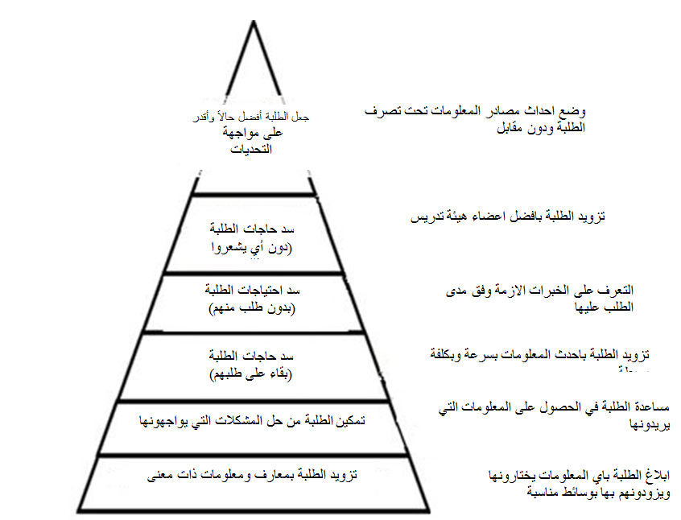
سلم الخبرات (Pinto et al., 2012)

Slide 14
المستويات الست لمحتوي التعلم: هرم الخبرات التعلمية
تزويد الطلبة بمعلومات ذات معنى، وبوسائط تعليمية مناسبة. (المستوى الأدنى )
الخبرات التي تمكن الطلبة من حل المسائل التي تعرض عليهم، وذلك بإرشادهم إلى أماكن مصادر المعلومات والبيانات اللازمة لحل المسائل.
الخبرات التي تسد حاجات الطلبة والتي تقدم بناء على طلبهم بشروط سهلة.
الخبرات السابقة التي ثبت جدواها في تلبية حاجات الطلبة ودون طلب منهم.
المعلومات التي تلبي حاجات الطلبة، والمقدمة من خبراء ومن وراء حجب.
مستوى الوصول إلى ما يجعل الطلبة أفضل حالاً وأكثر أمناً وأقدر على مواجهة التحديات بكفاءة واقتدار. وتلك هي أعلى مراتب الخبرات التعليمية التعلمية المطلوبة. وكمثال على ذلك الخبرات التي تقدم من خلال المواد التعليمية المفتوحة التي تعرضها جامعة ماساشوستس التقنية (المستوى الأعلى).

Slide 15
الانتقال من نمط التعلم من أجل المهنة إلى نمط اقتصاد المعرفة، ومن ثم إلى نظام التعلم الاجتماعي

Slide 16
التغيير الثاني المطلوب: 2. استخدام استراتيجيات تعليم وتعلم تركز على مجموعات الدارسين “ Crowd-Sourcing"
استخدام استراتيجيات تعليم وتعلم تركز على مجموعات الدارسين “ Crowd-Sourcing”. ويعني ذلك دعوة الدارسين إلى العمل التشاركي ضمن فرق تعمل لحل مسائل محددة، بدلاً من الاعتماد الكلي على خبرات عضو هيئة التدريس كسلطة معرفية في المجال.

Slide 17
شبكة التواصل الاجتماعي والتعلم الإلكتروني أساس تطبيق مبدأ المجتمع التعلمي
التطورات الحديثة في مجال التعلم الإلكتروني تفرض التفكير في معنى المجتمع التعلمي أو فريق الدارسين، مع تمييز ذلك عن اتصاف المرء بأنه اجتماعي.
إن شبكة التواصل الاجتماعي (social web) تفاعلية وفاعلة. أما شبكة المعلومات (document web) فهي منتج حيادي سلبي.
التعلم الجوال (mobile learning) كواحد من أنماط التعلم الإلكتروني يفرض على الجامعات الانتقال من نمط التعليم التقليدي إلى المجتمع التعلمي.
من الضروري تبني مبدأ المجتمع التعلمي المتمركز حول فريق الدارسين ومشاركتهم الفاعلة. ويستدعي ذلك إعادة النظر في مفهوم المحتوى والعملية التعليمية التعلمية.

Slide 18
كيف نتعلم..؟

Slide 19
التغيير الثالث المطلوب: 3. ضرورة الموازنة بين تفريد التعليم، وأتمتته، واستخدام أساليب تعليم وتعلم مواتية
المقصود بتفريد التعليم جعله متوافقاً مع أساليب تعلم كل واحد من الدارسين.
أتمتة التعليم تعني توظيف كافة شبكات التواصل الاجتماعي (social web) كوسيلة تفاعلية فاعلة، بدلاً من شبكة المعلومات (document web) التي تعتبر منتجاً حيادياً سلبياً.
(Verkroost et al, 2008)
التعليم التقليدي يتبع منهجية المعلم والطبشورة “talk-and-chalk”، وهو ما يتضارب مع طبيعة الطلبة في العصر الرقمي.

Slide 20
التغيير الرابع المطلوب: 4. تشجيع التعلم الصالح لكل إنسان وفي كل زمان ومكان
هناك حاجة ماسة للانتقال من استخدام شبكة المعلومات (document web) وهي منتج حيادي سلبي إلى شبكة التواصل الاجتماعي (social web) وهي تفاعلية مؤثرة.
إن التعلم الإلكتروني وبخاصة من نمط التعلم الجوال (mobile learning) والتقنيات الحديثة تتضمن إقراراً بأهمية الشبكة العنكبوتية في التواصل والتعليم، وبخاصة من نوع (the internet of things ) الذي ييسر التواصل الدائم بين الناس وبين الأشياء وبين الناس والأشياء .

Slide 21
أين نحن من مستويات التعليم..؟
Pedagogy التعليم التقليدي المتمركز حول المعلم
2
Heutagogyتمكين الدارسين من الإدارة الذاتية لتعلمهم
3
Andragogy التمركز حول دراسة المسائل المحددة أكثر من المحتوى
1
.
Peeragogy (Paragogy) التركيزعلى التعلم التعاوني
5
Cybergogy تحفيز اندماج الطلبة في بيئة تعلم افتراضي
4

Slide 22
التكيف مع أنماط التعلم الحديثة في العصر الرقمي: الأهداف
الأهداف: (Cisco Internet Business Solutions Group, 2007)
التعلم كعملية تشاركية وكاقتصاد للمعرفة
التعلم كاكتساب للمعرفة وتهيئة للمهنة

Slide 23
التكيف مع أنماط التعلم الحديثة في العصر الرقمي: دور المعلم
دور المعلم:
التعلم المتمركز حول المعلم |  | التعلم المتمركز حول الطالب
 |  | التعلم المتمركز حول فريق الدارسين Crowd- sourcing

Slide 24
التكيف مع أنماط التعلم الحديثة في العصر الرقمي: نتاجات التعلم
نتاجات التعلم:
تلقين المتعلمين المعلومات المفيدة التي يختارها المدرسون |  | توفير فرص الحصول على المعرفة الفورية والمجانية اللازمة لاصلاح امورهم وزيادة قدرتهم على مواجهة المشكلات

Slide 25
التكيف مع أنماط التعلم الحديثة في العصر الرقمي: المهارات
المهارات:
المهارات التقليدية التي تشمل القراءة والكتابة والحساب |  | التفكير الناقد والابداعي والتعاون والتواصل والمهارات التقنية 4Cs
Notes:
critical thinking, communication, collaboration, and creativity

Slide 26
التكيف مع أنماط التعلم الحديثة في العصر الرقمي: المنهاج
المنهاج:
المنهاج المتمركز حول الدرس |  | المنهاج المنظم مترابط المحتوى Structures-embedded

Slide 27
التكيف مع أنماط التعلم الحديثة في العصر الرقمي: تقنيات التعليم
التقنيات:
التعليم الالكتروني الذي يستخدم E-learning 1+ 2+3 |  | التعليم الالكتروني الصالح لكل إنسان وفي كل زمان ومكان ( Peeragogy) وهويستخدم web 4 وانترنت الاشياء

Slide 28
تطور تقنيات التعليم ( Adapted from Peng et al. 2009, p. 173)

Slide 29
التكيف مع أنماط التعلم الحديثة في العصر الرقمي: البيئة التعلمية الرقمية
تحدث أجهزة الحاسوب (ضمن شبكة) جملة من التغييرات الأساسية في نظام التعليم. إذ تمكن أعضاء هيئة التدريس من استخدام مجموعة واسعة من الأساليب والممارسات.
تيسر أجهزة الحاسوب والشبكة العنكبوتية تطبيق التعليم المستقل المعتمد على الذات.
يمكن استخدام البيئات التعلمية الرقمية في التعليم الصفي لتيسير التعلم المتمركز حول الطالب. (Sharples, 2013)

Slide 30
التكيف مع أنماط التعلم الحديثة في العصر الرقمي: التعليم المدمج
يشكل التعليم المدمج تحدٍ لنظريات التعليم وممارساته الحالية. لكن التعليم الإلكتروني بدون نظريات يستند إليها يجعل عملية التعليم والتعلم عملية عشوائية أساسها الصدفة والحظ.
إن الوعي بمراحل تطور التعليم الإلكتروني أساسي لتبني نموذج مناسب للتعليم الصالح لكل إنسان وفي كل زمان ومكان، ولتقييم وضع هذا النمط من التعليم في العالم العربي.
يستخدم نظام التعلم الجوال (Mobile learning) تقنيات الهاتف الخلوي لتوفير الخدمات التعليمية عبر حدود الزمان والمكان، وهو أساسي في إثارة دافعية الطلبة وتحفيزهم. (Sha et al. 2012, 375)

Slide 31
التكيف مع أنماط التعلم الحديثة في العصر الرقمي: التعلم الإلكتروني E-Learning 1 (Canning, 2010)
التعلم الإلكتروني من نمط E-Learning 1 (2000-1993)
تم تبني هذا النمط لتيسير عمليات التعلم الفردي من خلال استخدام الإنترنت الموصولة سلكياً وشبكات التواصل الاجتماعي، وأطلق عليه تعبير Andragogy (Web 1.0).
وهو يركز على الدافعية الفطرية عند الطالب والمتمثلة بحب التعرف، ويتمركز حول دراسة قضايا أو مسائل محددة أكثر من تركيزه على المحتوى.

Slide 32
التكيف مع أنماط التعلم الحديثة في العصر الرقمي: التعلم الإلكتروني E-Learning 2 (Canning, 2010)
التعلم الإلكتروني من نمط E-Learning 2 (2010-2000)
تعني المرحلة من نمط Heutagogy (Web 2.0) التعلم الخلوي، الذي يتركز حول المتعلم بما في ذلك التعلم الذاتي في كل مكان وزمان من خلال استخدام وسائط التواصل الاجتماعي المعروفة وشبكات الإنترنت اللاسلكية.

Slide 33
التكيف مع أنماط التعلم الحديثة في العصر الرقمي: التعلم الإلكتروني E-Learning 3, 4 (Canning, 2010)
التعلم الإلكتروني من نمط E-Learning 3 ( 2010– 2020)
يكون التركيز على المتعلم الفرد وسلوكه تجاه المحتوى التعلمي. ويقوم الطلبة في هذا النمط بمساندة تعلم بعضهم البعض بصورة متكافئة دون تمييز.
التعلم الإلكتروني من نمط E-Learning 4 (يتوقع أن تبدأ عام 2020)
هذا النمط عبارة عن حل برمجي لتعلم كل إنسان في كل مكان وزمان ومتابعة مستوى الأداء وتحليل نقاط الضعف ووضع الحلول لتلافيها مع استخدام إنترنت الأشياء، والتعلم الآلي.

Slide 34
برمجيات التشبيك الاجتماعي المستخدمة في تحقيق أهداف التعلم
تساهم التقنيات في توفير مجتمع تعلم تفاعلي تشاركي دائم بدلاً من حصر التواصل بساعات الدوام الصفي في التعليم التقليدي.
في نظام التعليم التقليدي المتزامن (Synchronous) والسائد قبل وصول الإنترنت، يقتصر أصحاب العلاقة على المعلم والطلبة في عملية تفاعل أحادية (واحد مقابل واحد).
في نظام التعلم الإلكتروني المدمج المتزامن (Synchronous) وغير المتزامن (Non-Synchronous) من نوع E-Learning 1 ، يشمل أصحاب العلاقة أثناء التواصل كلاً من المعلم والطالب في عملية تفاعل من نمط (واحد مقابل مجموعة).

Slide 35
برمجيات التواصل الاجتماعي المستخدمة في تحقيق أهداف التعلم
في نظام التعلم الإلكتروني المدمج المتزامن وغير المتزامن من نوع E-Learning 2 ، يضم أصحاب العلاقة أثناء التواصل كلاً من المعلم والطالب في عملية تفاعل من نمط (واحد مقابل مجموعة لتيسير التعلم الذاتي).
في نظام التعلم الإلكتروني المدمج المتزامن وغير المتزامن من نوع E-Learning 3، يضم أصحاب العلاقة أثناء التواصل مجتمعاً تعلمياً كلاً من المعلم والطالب في عملية تفاعلية من نمط (واحد ضمن مجموعة). (AlFuqaha, 2014 )

Slide 36
جدول مقارن لأنماط التعلم الإلكتروني (Yahya, Ahmad & Jalil, 2010, 123)
التعلم في كل مكان وزمان | التعلم الخلوي | التعلم بالحاسوب | مجال المقارنة
تعلم الشيء المناسب في الوقت المناسب والمكان المناسب وبالطريقة المناسبة. | التعلم في الوقت المناسب والمكان المناسب | التعلم في الوقت المناسب | المفهوم
الوصول إلى النظام من خلال تقنيات متوفرة في كل زمان ومكان. | الوصول إلى النظام من خلال شبكات لاسلكية | الوصول إلى النظام من خلال أجهزة الحاسوب ضمن شبكة | إمكانات التواصل
يمكن للدارسين التفاعل مع الأقران، والمعلمين، والخبراء ضمن منصات التعلم الصالحة لكل إنسان في كل زمان ومكان. | يمكن للدارسين التفاعل مع الأقران، والمعلمين، والخبراء ضمن بيئة تعلمية محددة. | التفاعل بين الطلبة محدود | التفاعلية
يفهم النظام وضع الدارس من خلال الوصول إلى قواعد البيانات ويستشعر مكان المتعلم ووضعه النفسي والبيئي. | يفهم النظام وضع الدارس من خلال الوصول إلى قواعد البيانات. | لا يشعر النظام بالبيئة التعلمية | الوعي بالبيئة التعلمية

Slide 37
الموازنة بين أطر التعليم الفعال (Koehler & Mishra, http://tpack.org, 2012)
مجالات الانتقال إلى ... | التغير من ... | مجالات الممارسة الحالية | محاور التغيير
التعليم كعملية تشاركية | النظر إلى التعلم كعملية اكتساب للمعرفة وتكسب للمهنة | الأهداف | الانتقال إلى نموذج تعليمي يتركز حول فريق الدارسين
التمركز حول الطالب/ الفريق/ والتعلم الاجتماعي | التمركز حول المعلم | دور المعلم
المنهاج الأكاديمي المرتكز على هيكلة المنهاج ضمن خريطة متماسكة | المنهاج الأكاديمي المرتكز على الدرس | المنهاج
الموازنة بين التفريد والأتمتة وأساليب التعليم والتعلم | أجهزة وبرمجيات | الأساليب | الموازنة بين تفريد التعليم، وأتمته، واستخدام وسائط مناسبة لتقديم المحتوى
مراعاة الخبرات التعليمية التعلمية في قمة هرم الخبرات | يتعلم الطلبة ما يختاره المعلم من معارف نافعة. | نتاجات التعلم | مراعانة هرم الخبرات
التفكير الناقد والتعاوني والإبداعي والتواصل الفعال والمهارات التقنية | المهارات التقليدية المتمثلة بالقراءة والكتابة والحساب | المهارات
دمج ت111قنيات التعليم بالتعامل الديمقراطي | توفير تقنيات التعليم | بيئة التعلم | الانتقال إلى التعلم الصالح لكل إنسان في كل زمان ومكان.
التعلم الصالح لكل إنسان وفي كل مكان وزمان | e-learning web1, 2, 3 | تقنيات التعليم

Slide 38
التوصيات
ضرورة اتباع ما يأتي:
التوعية بهرم الخبرات التعلمية والتدرب على استخدامه في تصميم الممارسات التربوية لتصبح أكثر فعالية لتحقيق رؤية ورسالة وأهداف المؤسسات التربوية.
تدريب المعلمين على توظيف أنماط التعلم الإلكتروني وأساليب تنمية قدرات الذكاء التواصلي عند الطلبة.
تشجيع البحوث التربوية التطبيقية التي تدرس التعلم الفعال وطرق تحفيزه.
تدريب المعلمين على المهارات الأساسية التي تخلق الزخم في عملية التعلم.
تنمية المهارات الأساسية التي تخلق الزخم في عملية التعلم من خلال ما يأتي: (Wilkinson, 2016)
تحويل الإخفاقات إلى نجاحات، واستخدام منصات التعلم التقليدية والإلكترونية، وتقوية العلاقات، والاستفسار الذي يشحذ العقل والأحاسيس، والقدرة على الربط والدمج، والقدرة على التعرف على المشكلات، واكتساب مهارات اتخاذ القرار والتصرف في تتابع سريع.

Slide 39
References
Adrian, K. and Price, L. (2005). Learners and Learning in the Twenty-First Century: What Do We Know About Students' Attitudes Towards and Experiences of Information and Communication Technologies That Will Help Us Design Courses? Studies in Higher Education. Volume 30, Issue 3.
Allyn and Bacon. Information Resources Management Association (2015) Curriculum Design and Classroom Management: Concepts, Methodologies, Tools, and Applications, eBook, ISBN 978-1-4666-8247-4, Boston, http://www.igi- global.com, last retrieves Dec. 2nd, 2017.
Canning, N. (2010). Playing with Heutagogy: Exploring Strategies to Empower Mature Learners in Higher Education. Journal of Further and Higher Education, 34(1), pp. 59-71.
Evans, Dave ( 2011) White Paper - The Internet of Things: How the Next Evolution of the Internet Is Changing Everything, Cisco Internet Business Solutions Group (IBSG),
George, D., and Mallery, P. (2003). SPSS for Windows Step by Step: A Simple Guide and Reference. 11.0 Updates (4th edition).
MacGregor, Debra (2007) Developing Thinking Developing Learning, McGraw-Hill Education, UK.
Morrison, Mike (2016) Dale-Cone of Experience or Learning Pyramid Theory: Misleading Quotes, https://rapidbi.com/dale-cone-of-experience-misleading-quotes/, last retrieved Dec2, 2017.
Pinto LE, Spares S, Drisco L. (2012). Strategies for Remodeling Instruction, Thousand Oaks, CA: Sage.
Sharples, M. (2013). Mobile Learning: Research, Practice and Challenges. Distance Education in China, 3(5), pp.5–11.
Verkroost M., Meijerink L., Lintsen H. & Veen W. (2008). Finding a balance of dimensions in blended learning. International Journal on e-Learning, 7(3), pp.499–522.
Yahya, S., Ahmad, E. A., & Jalil, K. A. (2010) The Definition and Characteristics of Ubiquitous Learning: A Discussion. International Journal of Educa39tion and Development Using Information and Communication Technology (IJEDICT), 6(1), 117 - 127.

Slide 40
ويرجى المشاركة بإجابة الأسئلة المتضمنة في الاستبانة الموزعة

